Slide 1

Digitale gedragssimulatie met agent-based modeling
Dag van het Gedrag 2023
Stephanie Wassenburg
Paul Merkx
Bo van den Bosch
Britt de Vries

Slide 2

Aan het einde van deze sessie...
Weet je wat “agent-based modeling” is en wat het ons biedt
Heb je geëxperimenteerd met een digitale gedragssimulatie adhv het prisoners dilemma
Heb je nagedacht over mogelijke toepassing in jouw werkveld

Slide 3
Programma
Interactieve workshop
1
Inleiding simulaties (10 min)
2
Wat gaan wij doen (5 min)
3
Simuleren/spelen in groepjes! (25 min)
4
Brug naar praktijk (15 min)

Slide 4





Wat zijn sociale simulaties?
Notes:
Wat zijn sociale simulaties?
Een simulatie is een nabootsing van de werkelijkheid, in dit geval van een sociaal fenomeen, oftewel het gedrag van mensen in een groep.
Bij een sociale simulatie maken we een versimpelde weergave van het gedrag van agents. Dat kunnen bijvoorbeeld mensen, bedrijven of zelfrijdende autos zijn. Iets of iemand die autonome beslissingen maakt over zijn gedrag. Bijvoorbeeld, we hebben ondertoezichtstaanden die beslissen of ze zich goed of slecht gedragen. We hebben ook inspecteurs, die kiezen of ze iemand wel of niet willen inspecteren. En in zo’n simulatie worden de interacties tussen zulke agents en tussen agents en hun omgeving weergegeven. Dus als de inspecteur een ondertoezichtstaande op een overtreding betrapt en intervenieert, dan hopen we dan de OTS zijn gedrag verandert. Maar omgedraaid, zouden we ook kunnen verwachten dat als een goedgedragende OTS nooit wordt geinspecteerd, dat hij zich op een gegeven moment toch gaat misdragen. Dit soort interacties kunnen we modelleren in een sociale simulatie.
Deze interacties kunnen we afspelen in de tijd, dus in uren, dagen, of jaren en kijken wat er gebeurt. Omdat het om een simulatie gaat, kunnen we ook verschillende scenarios testen (wat nou als we oneindig veel inspectiecapaciteit zouden hebben? Wat nou als het nalevingsniveau bij de start van de simulatie heel hoog is? Of juist heel laag? Wat gebeurt er dan als we de simulatie gaan draaien?
Het doel hiervan is om het gezamenlijke gedrag van zulke agents te onderzoeken en verklaren.

Slide 5
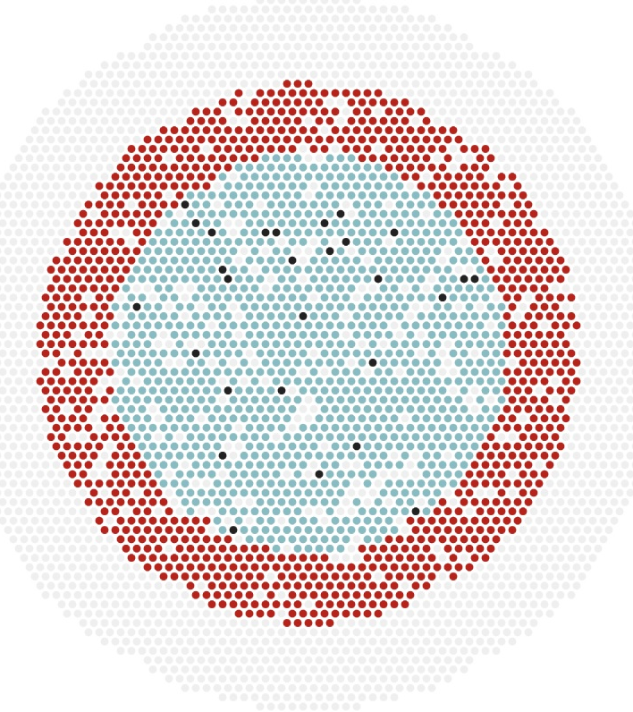
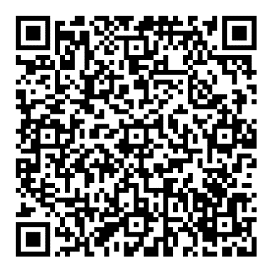
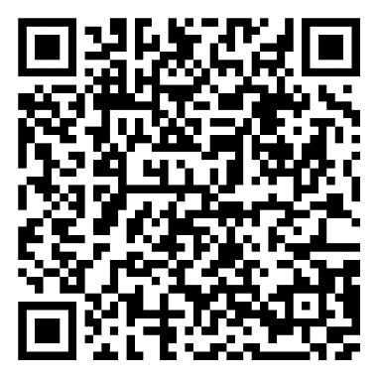
Voorbeelden van sociale simulaties
How epidemics spread:
Corona simulator:

Slide 6
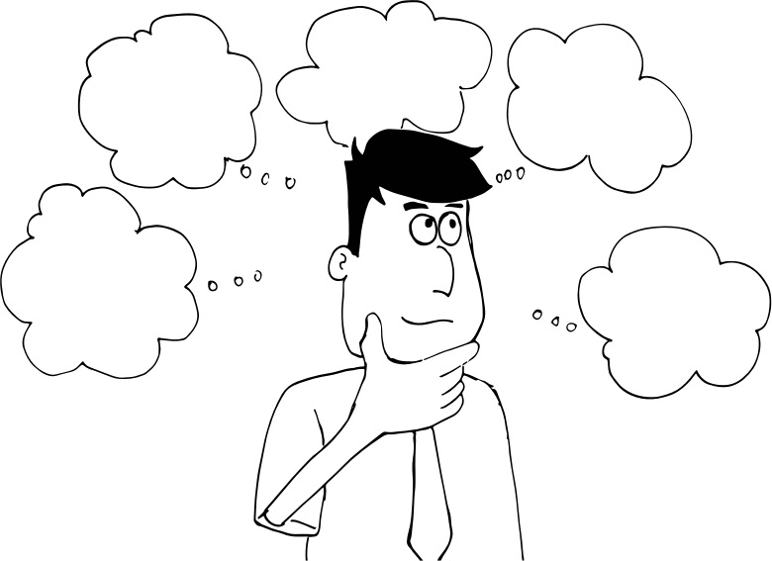
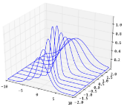
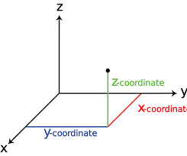
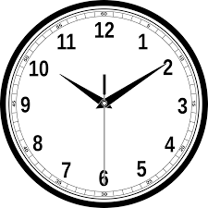










Waarom simulaties?
?
Dynamisch, complex
Spelen: scenario’s & strategieen
Effecten kwantificeren
Doe meer met ongeveer
Nog nooit eerder gebeurd
Notes:
Waarom zouden we zulke simulaties doen?
Veel van ons werk is complex, dynamisch en er zijn veel factoren die invloed op elkaar hebben. Juist dat kun je mooi in zo’n simulatie vatten.
Als je weinig data hebt over gedrag of drijfveren, of alleen aannames, kun je daar toch een model meer ontwikkelen. Daardoor kun je toch theorieen testen en nieuwe inzichten verkrijgen.
Wat als iets nog nooit eerder is gebeurd? Dan hebben we er sowieso geen data over. Met simulaties is dat geen problem, zo kunnen we toch verkennen wat het mogelijk verloop is van zo’n gebeurtenis.
Je kunt spelen met een model en uitproberen wat verschillende instellingen voor invloed hebben op de simulatie. Het geeft ons de mogelijkheid om verschillende scenario’s en strategieen te testen en te vergelijken.
We kunnen effecten kwantificeren. Hoe groot is het effect?

Slide 7

Bridging the gaps!
Meer inzicht
Slimmere keuzes
Meer impact!
Notes:
Laten we eerlijk zijn: Er is ontzettend veel dat we niet weten van onze praktijk en ondanks dat we steeds meer data hebben, ontbreekt het vaak nog aan de juiste data of kwalitatief goede data. Dit geldt al helemaal als het gaat om gedrag, motieven, etc. Ondanks onzekerheden of gebrek aan data hebben we heel veel ervaring, veronderstellingen en theorieen. We kunnen al die dingen slim met elkaar combineren om iets dichter bij de werkelijkheid te komen. We kunnen de toekomst niet voorspellen, maar we moete proberen weloverwogen beslissingen te nemen op basis van beschikbare Kennis. Agent-based modeling kan ons daarbij helpen.

Slide 8
Interactieve workshop: Bouw je eigen simulatie met Netlogo

Slide 9
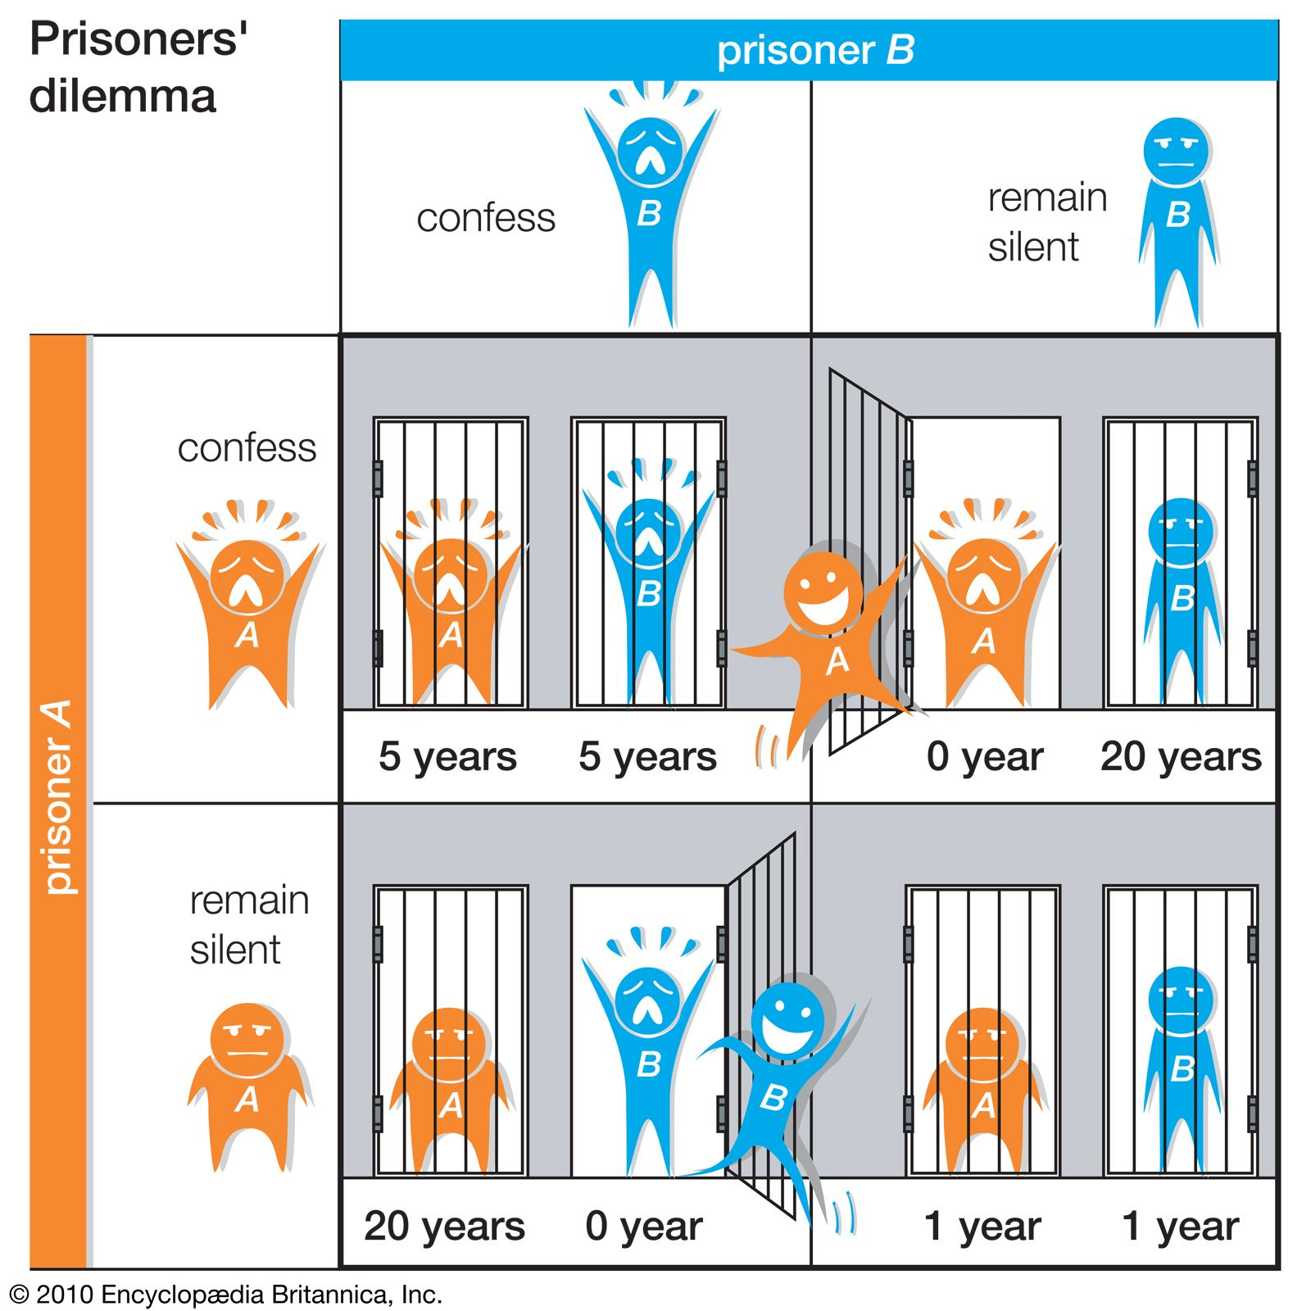
Prisoners' dilemma
Strategieën:
Random
Cooperate
Defect
Tit-for-tat
Unforgiving
Unknown
Notes:
Wat is prisoner’s dilemma: komt uit de spel theorie
Spel theorie vaak ingezet om antwoord te geven op strategische besluitvormende vragen.
Dit dilemma laat zien wat voor spanning er zit tussen de keuzes van het individu en het collectief belang.
Hoe werkt het: twee verdachten worden gearresteerd voor een misdrijf. Ze worden ondervraag in aparte kamers. Beide hebben twee opties:
Samenwerken door stil te blijven : beide verdachten besluiten samen te werken en zwijgen, krijgen ze beiden een lichte straf wegens gebrek aan bewijs voor het ernstige misdrijf. Laten we zeggen dat ze elk 1 jaar gevangenisstraf krijgen.
verraden (Niet Coöpereren): Als een verdachte ervoor kiest te zwijgen en de andere verdachte besluit mee te werken door te getuigen tegen de eerste, gaat de verrader vrijuit en krijgt de zwijgende verdachte de maximale straf, bijvoorbeeld 20 jaar gevangenisstraf. Als beide verdachten elkaar verraden, krijgen ze beiden een matige straf, bijvoorbeeld 3 jaar gevangenisstraf.
Het dilemma ontstaat omdat, puur uit eigen belang wordt elke verdachte aangemoedigd om de ander te verraden. Maar als ze dit allebei doen gaan ze langer de bak in dan dat ze dit niet allebei doen. Het zijn dus de belangen van het individu vs die van het collectief.
Wat heeft dit nou met ABM te maken?
Je kunt dit 1 keer doen, maar wat gebeurd er als je dit vaker achter elkaar speelt, met heel veel speler. Doe je dan elke keer hetzelfde? Of leer je van wat je tegenspeler heeft gedaan? Wat is dan de beste tactiek. Dit zijn vragen die je kunt onderzoeken met een abm.
Dit gaan we doen, en dan gaan we spelen met een paar vooraf bedachte strategieën die spelers kunnen hebben.
Tit-for-tat: doe wat je tegenstander deed de vorige ronde, en doe dat ook
Unforgiving: je gaat van het goede uit, maar als je tegenstander je ook maar 1 keer naait, dan ben je je vertrouwen verloren, en verraad je daarna de ander altijd

Slide 10

De taxi-casus
Notes:
Voor de collega’s op het gebied van taxi-inspectie biedt het simulatiemodel nieuwe inzichten die zij kunnen gebruiken bij het verder vormgeven van hun inspectiestrategie, bijvoorbeeld door te laten zien welke trends onder welke omstandigheden optreden, of welke factoren het meeste invloed hebben.
Na een eerste sessie waarin de mogelijkheden van ABM verder werden uitgelegd en gebrainstormd werd over mogelijke vragen om op te pakken, zijn we uitgekomen op de volgende probleemstelling:
Wat is de beste verdeling van (inspectie)capaciteit tussen straatinspecties en (nieuwe) digitale inspectie van arbeids- en rusttijden?

Slide 11
Basisprincipes model
Taxichauffeurs zijn in overtreding of niet
Twee manieren waarop hun gedrag veranderd wordt:
  Gepercipieerde pakkans: Bepaalt wanneer iemand die naleeft vervalt naar overtreding – beïnvloed door inspectie van zichzelf of contacten
  Interventie: Na een interventie is er een bepaalde kans dat een chauffeur die in overtreding was de regels gaat naleven.
Iedere tijdsstap worden er x aantal taxichauffeurs geselecteerd voor inspectie, gebaseerd op de capaciteit van de ILT
De capaciteit voor digitale inspecties is hoger, maar het effect van een eventuele interventie is lager (aanname)
Notes:
In het model simuleren we taxichauffeurs, en kijken we alleen naar overtredingen op rij- en rusttijden. We simplificeren de verschillende overtredingen hierbij tot een simpele evaluatie: Een chauffeur is in overtreding of niet. Er zijn vervolgens twee manieren waarop een chauffeur zijn gedrag aanpast: Als hij naleeft maar de gepercipieerde pakkans wordt te laag (omdat hij al heel lang niet geïnspecteerd is en ook geen buren geïnspecteerd heeft zien worden), wordt de kans dat hij in overtreding gaat steeds groter. Omgekeerd is er voor iedere keer dat een niet-nalevende chauffeur geïnspecteerd wordt de kans dat hij zich wel aan de regels gaat houden.
Als we het model aanzetten worden er voor iedere iteratie een aantal inspecteurs geselecteerd en geïnspecteerd. Dit kunnen straatinspecties of digitale inspecties zijn. De aanname is dat er per tijdsstap (iteratie) meer digitale inspecties gedaan kunnen worden dan straatinspecties, maar dat die een minder grote kans hebben om overtredende chauffeurs de regels voortaan te laten naleven

Slide 12
Populaties
Notes:
De populaties zijn gebaseerd op dat het nalevingspercentage aan het begin van het simulatiemodel overeen komt met de naleving van de afgelopen jaren. Dit kan je op verschillende manieren bereiken, dit zijn er 3 voorbeelden van. Als ik het in het vervolg heb over populaties, zijn dat dus deze 3 verschillende opties.

Slide 13
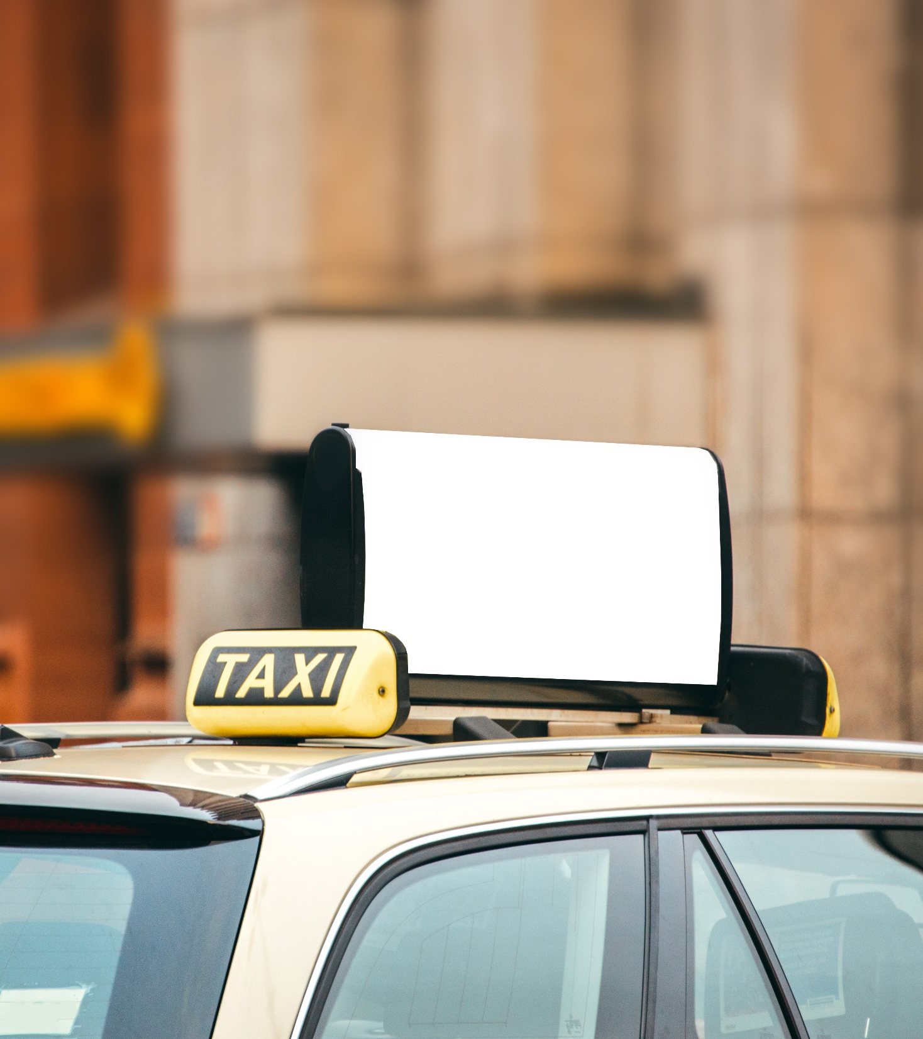

Strategieën
Variëren met verhouding digitale en straatinspecties
Inspecteer enkel wat langsrijdt vs digitale opvolging na overtreding op straat
Hypothetische interventies testen: herkenbaarheid ‘toegelaten taxiorganisaties’ op straat
Notes:
Als het gaat om inspectiestrategieën zijn er in het model verschillende knoppen waar we aan kunnen draaien:
Ten eerste kunnen we variëren met hoeveel van de inspectiecapaciteit naar digitaal inspecteren gaat.
Daarnaast is natuurlijk de manier waarop je selecteert belangrijk. Hierbij heb ik 3 strategieën getest:
Geen selectie, dus je inspecteert op straat wie er dan langsrijdt, en digitaal wie er bovenop de stapel ligt, bij wijze van.
Dat wanneer je iemand op straat inspecteert en die in overtreding is, je die kort daarna digitaal inspecteert, om duidelijk te maken dat de ILT ze in de gaten houdt. In dat geval zit er ook een soort “bonuseffect” op de digitale inspectie en is die effectiever dan normaal.
Hypothetisch, maar realistisch idee: Stel dat er nationaal TTO’s worden ingezet, en die net als in Amsterdam allemaal gaan werken met een daklicht. Op dat moment kan je aan een auto zien of deze al op andere manieren gecontroleerd wordt. Het idee is dan dat je die niet op straat aanhoudt (maar wel nog digitaal kan inspecteren). Dit is wel met een bepaalde onzekerheidsmarge gedaan (je kan dus niet alle “bewust nalevenden” op deze manier herkennen)
TTO = Toegelaten Taxiorganisatie is een taxibedrijf met minstens 100 taxichauffeurs. Dit taxibedrijf heeft met de gemeente afspraken gemaakt over wat een klant van een taxi mag verwachten

Slide 14




Resultaten
Preventie is het dominante mechanisme, waardoor meer digitale inspectie altijd leidt tot betere resultaten (want hogere zichtbaarheid)
Digitale opvolging heeft alleen zin als je op straat enigszins kan selecteren, anders is het effect miniem
Beide uitkomsten gelden voor alle 3 de verschillende populaties van ‘types’ taxichauffeurs
Welke factoren het meest bepalend zijn voor de naleving verschilt wel per populatie
Notes:
Voorbeeld bij punt 4: Bij de 1e populatie is de “onbewust overtredend” de groep die de resultaten het meest beïnvloed, en heeft het effect van een inspectie en de gepercipieerde pakkans op die groep dus ook de grootste bepalende invloed. In populatie 2 is het gelijkmatiger verdeeld maar is de gepercipieerde pakkans van de bewust bekwame groep de meest invloedrijke factor.

Slide 15


Wat hebben we geleerd?
Het bouwen en vooral valideren van het model was lastig door beperkte beschikbaarheid van informatie
Over welke aspecten heeft de ILT (geen) controle? Hebben we genoeg “knoppen” om aan te draaien in het model?
Inzichten ABM vooral interessant voor strategisch niveau, maar expertise van inspecteurs nodig om het model te bouwen: wat krijgen ze daarvoor terug in hun operationele werk?
Het voeren van een gesprek over hoe het werk gedaan wordt en de impact van (onbewuste) aannames is al winst
Notes:
Les voor ons: van te voren onderzoeken welke (kwantitatieve) informatie beschikbaar is. Hoe meer kwantitatieve informatie, hoe preciezer je model. De “wat als” / “stel dat” disclaimer wordt dan minder.
Zeker voor het testen van nieuwe strategieën is het belangrijk om van te voren helder te hebben waar de ILT controle over heeft. Zijn dat ook invloedrijke factoren in het model? Zo laat het model nu zien dat meer selectie de resultaten verbetert, maar dit is niet iets wat de ILT morgen kan invoeren. Is dat dan nog wel een nuttig inzicht?
We merken dat simulatiemodellen vooral goed werken voor “wat als...” vragen op het niveau van beleid en strategie. De hoeveelheid informatie die nodig is om bijvoorbeeld per week/maand aan te geven waar of hoe je moet inspecteren, is er niet. Tegelijkertijd hebben we de vakkennis van inspecteurs nodig om een model te kunnen bouwen. Wij zien daarbij een spanningsveld tussen wat we vragen qua tijdsinvestering en wat we inspecteurs kunnen bieden.

Slide 16

Dank voor jullie aandacht!
Zijn er vragen?
Hoe zou je dit zelf in willen / kunnen zetten in je werk?
Wat neem je mee uit deze sessie?

